Slide 1

NHẬN BIẾT HÌNH TRÒN
LỚP : NHÀ TRẺ
GV Thực hiện: Lê Thị Vân Anh

Slide 2





Slide 4

Trò chơi 1
Thử tài bé yêu

Slide 5

Thử tài bé yêu

Slide 6
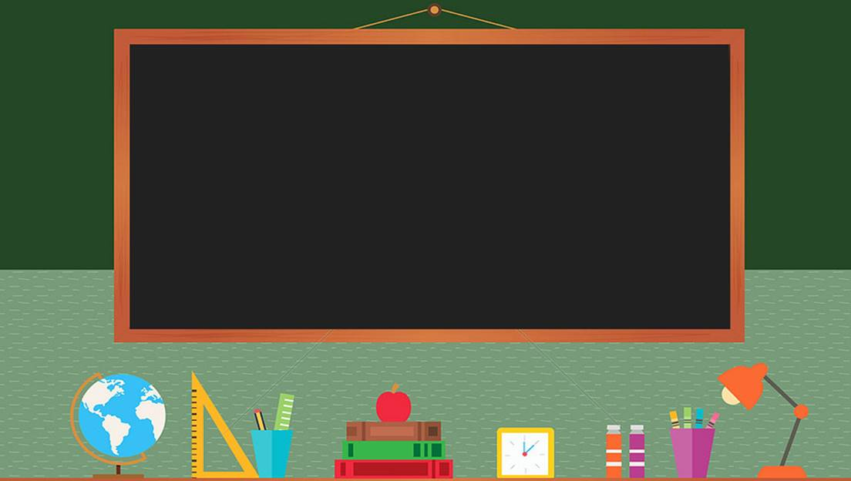

Slide 7
Trò chơi 2
Nhanh tay nhanh mắt

Slide 8



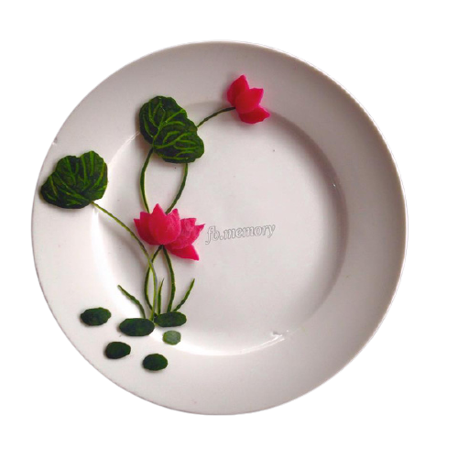

Slide 9
Trò chơi 3
Ai tinh mắt

Slide 10



